Slide 1
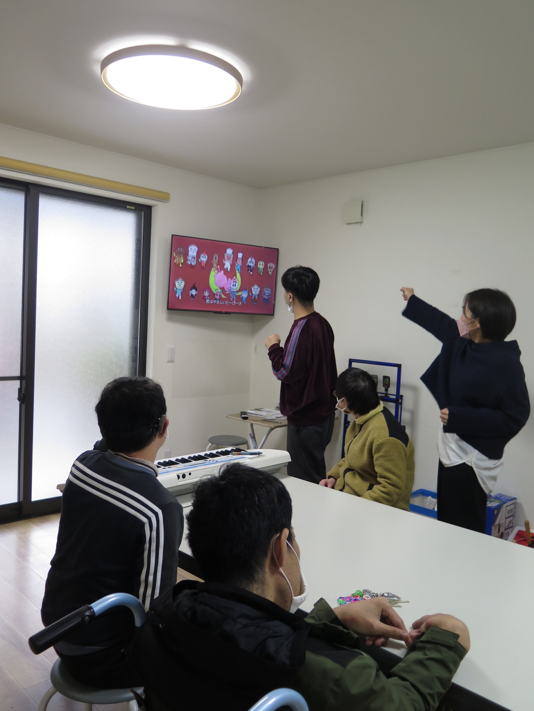
障がい者支援センター 出愛いの里 生活介護事業所
液晶ディスプレイ、PC1台

Slide 2
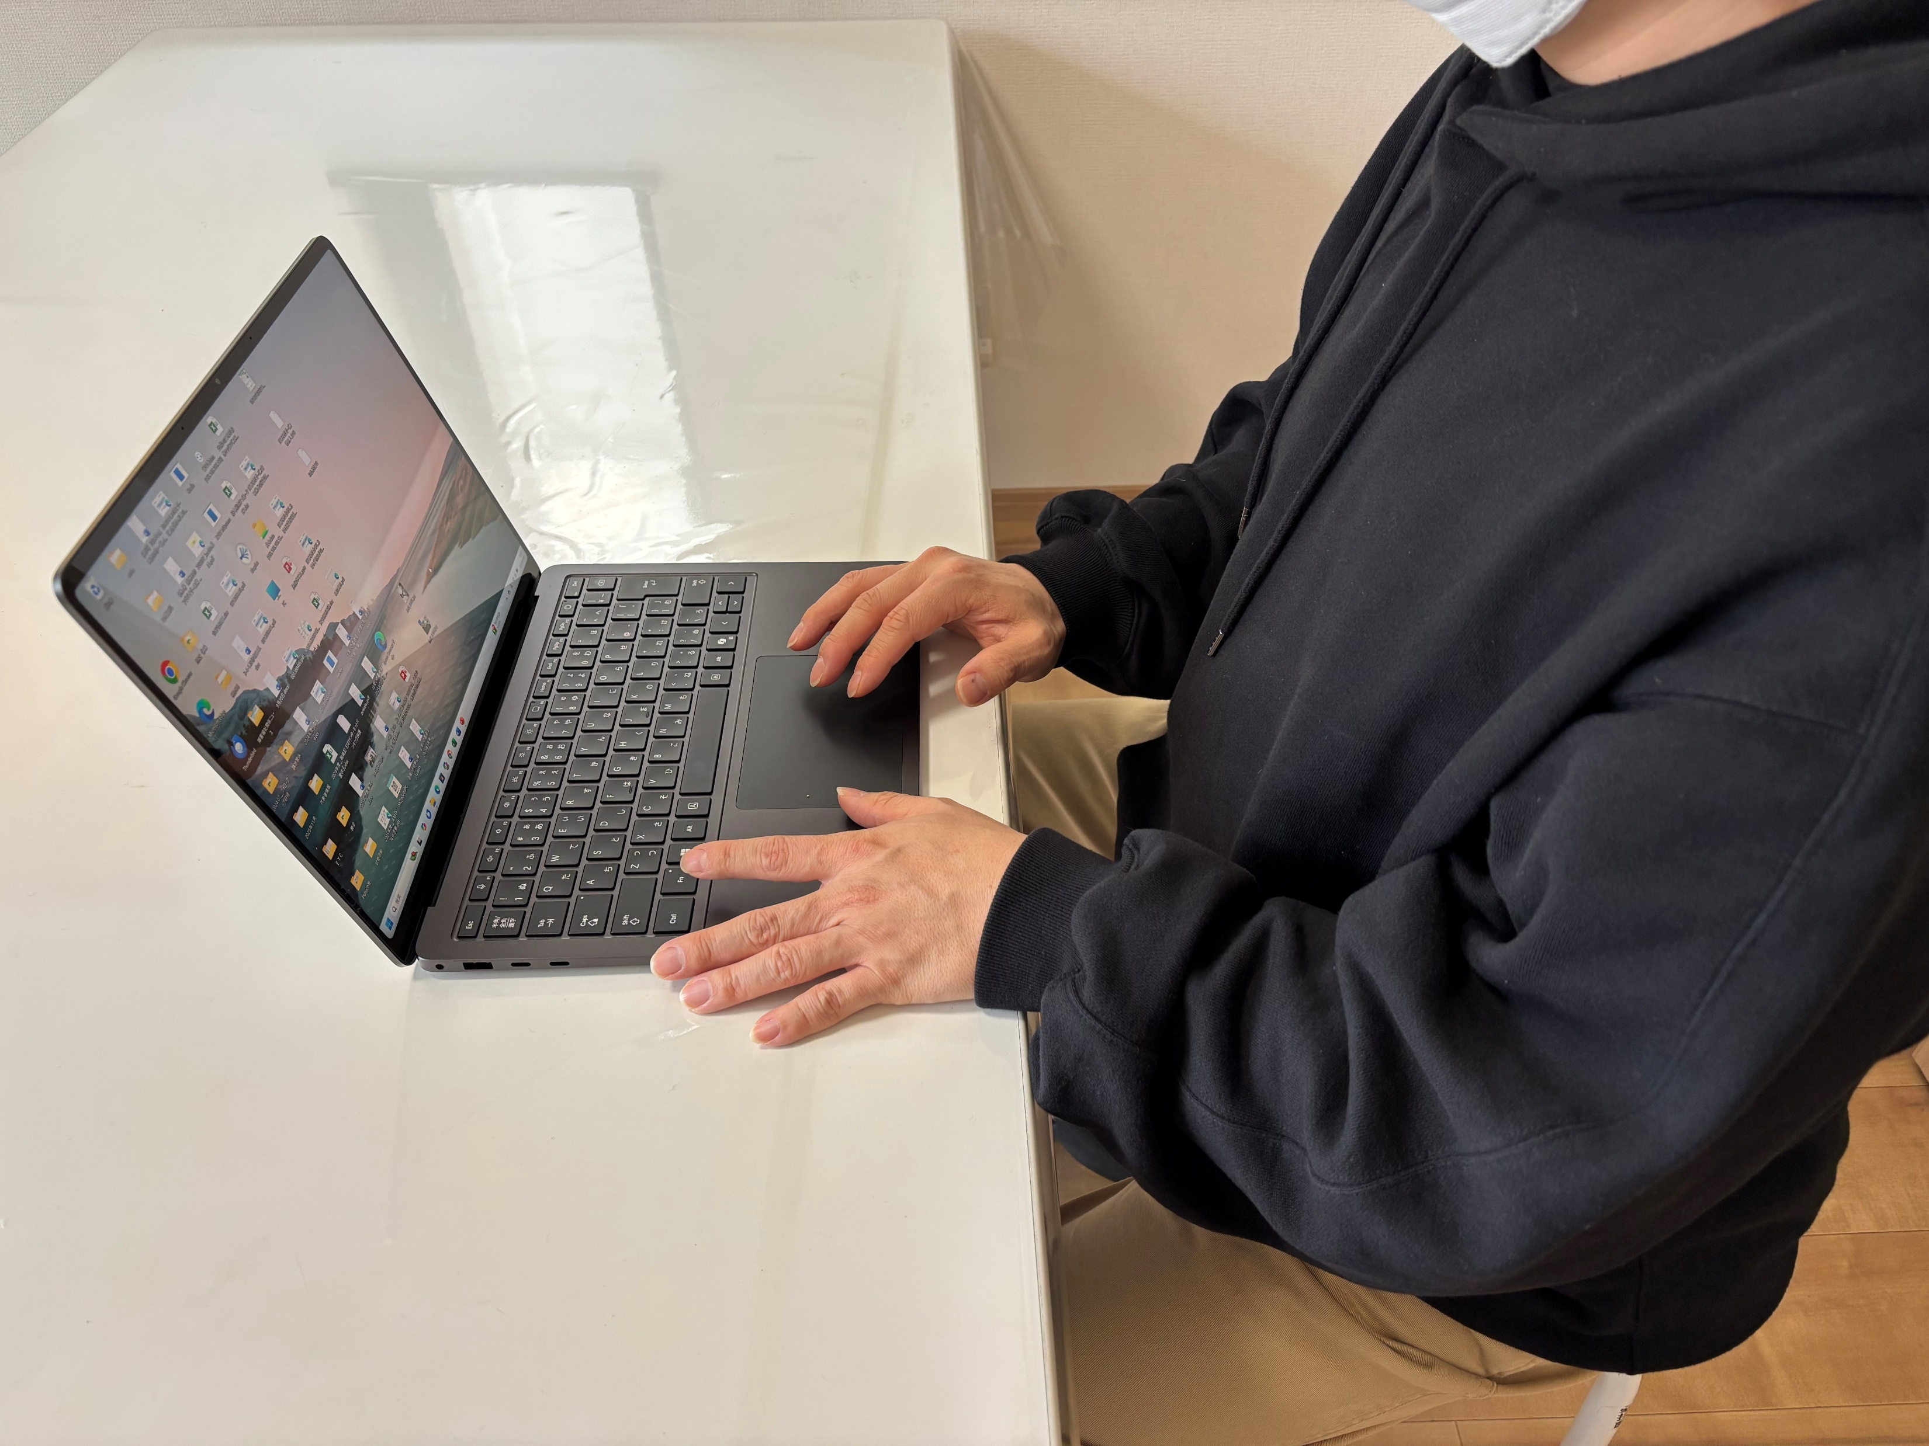
障がい者支援センター 出愛いの里 就労継続支援B型事業所
PC1台

